Slide 1

第5章 运输层
机械工业出版社 ISBN 978-7-111-44520-3

Slide 2
本章学习内容及要求
了解
  套接字的作用
熟悉
  运输层复用与分解的基本概念
  服务质量的基本概念
掌握
  运输层协议基本功能的实现技术和方法
  实现可靠数据传输的网络协议的设计与分析方法
  用户数据报UDP、传输控制协议TCP的基本内容

Slide 3
5.1 运输层概述
5.1.1 运输层提供的服务
5.1.2 运输层与相邻层的关系
5.1.3 运输服务质量和运输协议数据单元

Slide 4
5.1.1 运输层提供的服务
运输层为应用层提供可靠的运输服务
  运输层的位置在网络边缘，属于端到端的层次
    运输层协议处在计算机网络中的端系统之间，为应用层提供可靠的端到端的通信和运输连接
  运输层为高层用户屏蔽了通信子网（网络核心）的细节
  运输层起着承上启下的功用
  运输层除了要为应用进程提供复用和分用，还要为应用报文提供差错检测，包括:
    传输数据出错、传输数据丢失、应答数据丢失、重复、失序、超时等
  运输协议要为端系统提供流量控制，并对尽力交付的网络提供拥塞控制等。还有连接建立与连接释放、连接控制和序号设置等

Slide 5
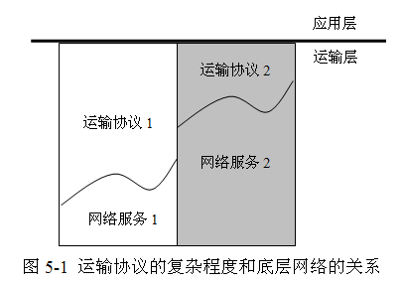
运输协议的复杂程度和底层网络的关系
图中用高度表示协议的复杂程度。可看出在应用层和运输层的接口处，运输层必须为应用层提供可靠的端到端运输服务
若网络服务可以提供很好的质量，相应的运输协议就可以很简单，反之若网络服务很差，对应的运输协议就很复杂

Slide 6
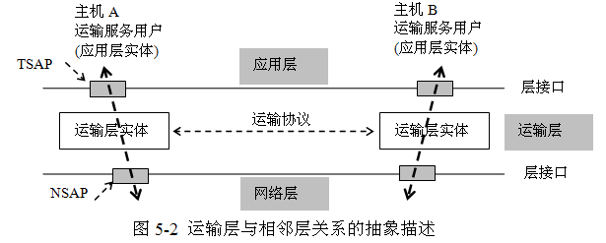
5.1.2 运输层与相邻层的关系
依据OSI对运输层抽象描述，运输层向应用层提供运输服务的是运输实体，使用运输服务的是运输服务用户
  运输服务用户可以是应用层中的各种应用进程，或是应用层实体
运输层中的两个对等运输实体通过运输协议进行通信，运输层提供的运输服务也使用了下面网络层向上提供的网络服务

Slide 7
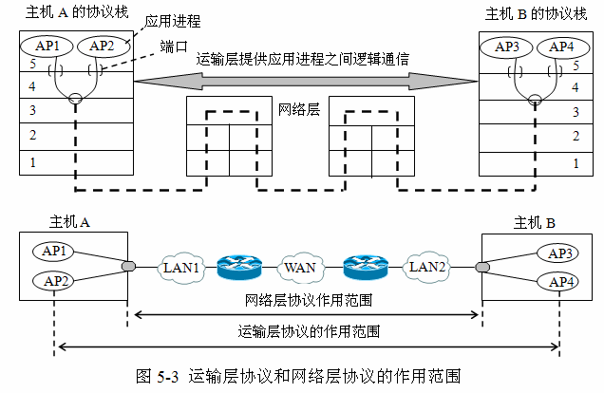
运输层协议和网络层协议的作用范围
网络层是为主机之间提供逻辑通信，运输层为应用进程之间提供端到端的逻辑通信

Slide 8
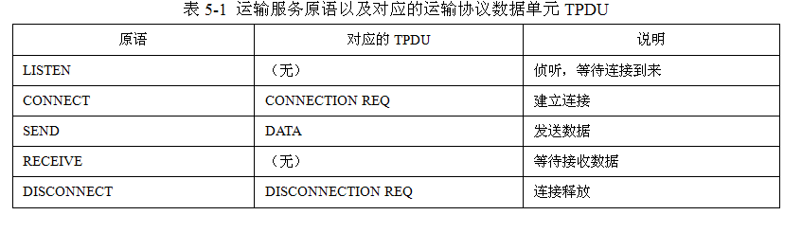
5.1.3 运输服务质量和运输协议数据单元
运输层服务质量的参数有：
  ⑴ 连接建立延迟；⑵ 连接建立失败的概率；⑶ 吞吐率；⑷ 传输延迟；⑸ 残余误码率；⑹ 安全保护；⑺ 优先级；⑻ 恢复功能
运输服务原语

Slide 9
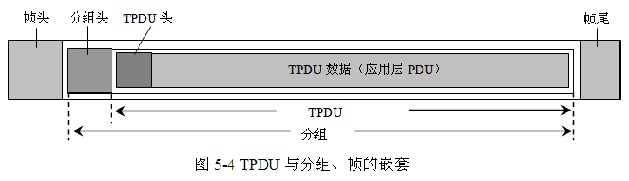
TPDU与分组、帧的嵌套
运输服务原语用来描述运输用户如何访问运输服务
运输服务需要运输协议，即运输协议数据单元TPDU来实现

Slide 10
5.2 运输层协议的要素
5.2.1 网络中的寻址
5.2.2 运输层的复用与分用
5.2.3 运输连接的建立与释放
5.2.4 运输协议实现的控制

Slide 11
5.2.1 网络中的寻址
网络寻址是最重要的技术，是网络互连的关键
  网络中怎样寻址
  计算机网络中的主机（计算机设备）有网络连接标识
    在因特网中用IP地址作为网络节点（计算机设备）的网络接口的连接标识
  这些连接标识是一个逻辑地址，与计算机设备的物理地址相联系
    采用连接标识是为了寻址的方便
    在计算机网络中必须使用逻辑地址才有可能实现计算机设备以及网络的互连

Slide 12
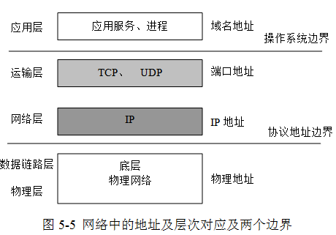
网络中的地址及层次对应
计算机网络中有四种地址：域名地址、端口地址、IP地址、物理地址。自顶向下依次与应用层、运输层、网络层、数据链路层对应

Slide 13
网络地址的使用
访问网络中的计算机设备，寻址最终要执行物理地址，才能找到网络中一个主机的位置
网络地址之间的转换
  网络中寻址时需进行地址转换，需要用到地址转换（映射）协议
    域名地址通过域名服务器和域名解析协议(DNS)找到对应的IP地址
    IP地址通过地址解析协议(ARP)找到对应的物理地址
    IP地址与端口地址构成套接字(Socket)，用于标识不同的应用服务进程

Slide 14
5.2.2 运输层的复用与分用
运输层一个很重要的功能就是
  复用和分用（分解）
源主机的应用层的多个进程通过应用层和运输层之间的不同端口向下递交到运输层
  再向下复用到网络层，使用网络层提供的服务
目的主机的运输层使用分用功能
  根据套接字标识，通过不同的端口号把报文分别交付到相应的应用进程

Slide 15
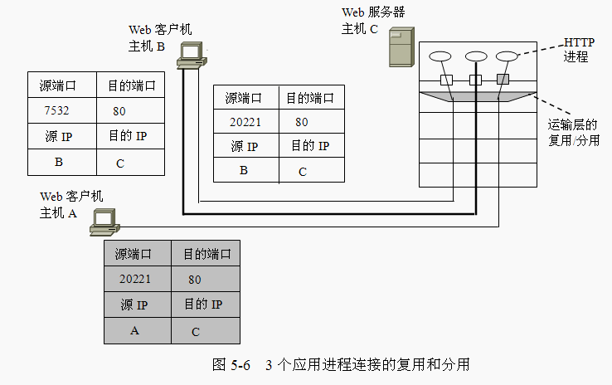
3个应用进程连接的复用和分用
两台客户机主机A、B，一台服务器主机C，A有一个HTTP进程与服务器连接，B有两个HTTP进程与服务器连接

Slide 16
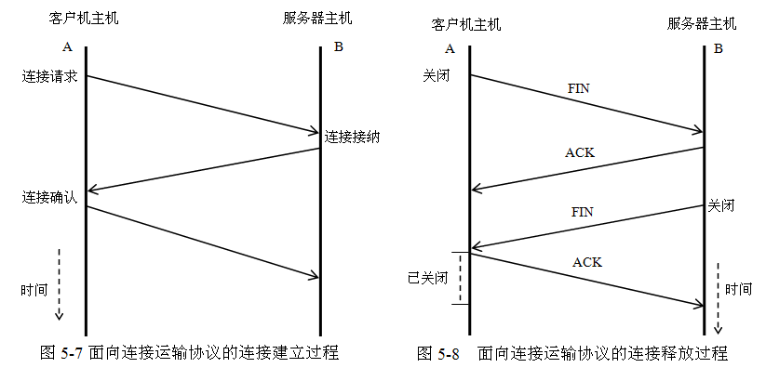
5.2.3 运输连接的建立与释放
连接建立采用三次握手机制，连接释放采用四次握手
  这里的一次握手其实讲的是协议数据单元从通信的一方传输到另一方，之所以采用三次握手，原因是下层网络服务是不可靠的
  连接释放分为突然释放和文雅释放，无连接的服务使用突然释放，面向连接的服务采用文雅释放

Slide 17
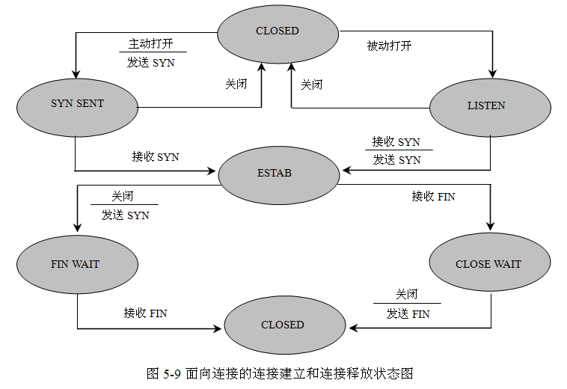
面向连接的连接建立和释放状态图

Slide 18
5.2.4 运输协议实现的控制
连接控制与缓冲管理
连接控制涉及到收发双方的同步
  即接收方能够来得及接收到达的数据单元，能够区分所接收的协议数据单元的边界
发送方和接收方都要有足够的缓冲区存放协议数据单元
  网络协议要能够建立相应的缓冲区，分配和管理缓冲区的大小，并在连接释放后立即释放所占用的缓冲区
差错控制 、序号设置 、超时机制

Slide 19
5.3 实现可靠数据传输的网络协议设计
5.3.1 可靠数据传输协议设计的基本概念
5.3.2 滑动窗口协议描述
5.3.3 理想的网络协议
5.3.4 停-等协议
5.3.5 回退N协议
5.3.6 选择重传协议
5.3.7 3种可靠数据传输协议的比较

Slide 20
5.3.1 可靠数据传输协议设计基本概念
可靠数据传输协议设计是学习网络的重要基础
网络协议设计的目的是：
  实现网络中的可靠数据传输RDT（reliability data transfer）
对网络协议的描述
  可以通过滑动窗口协议
  可以使用有限状态机方法，描述协议状态的变化和跃迁
  可以使用形式化方法
  也可以使用自然语言
  也可以使用图形描述

Slide 21
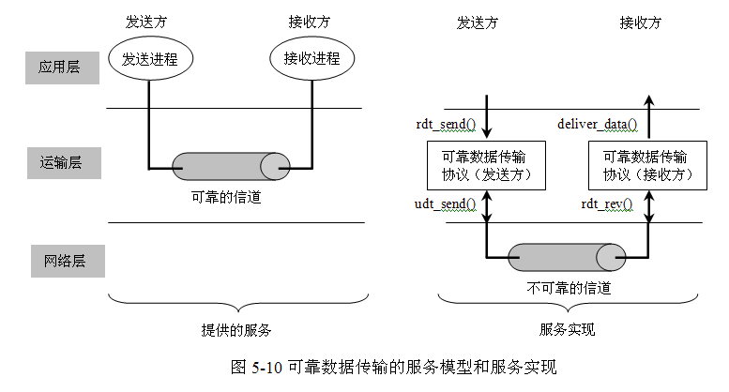
可靠数据传输的服务模型和服务实现
在具体实现可靠数据传输的运输协议时，是通过软件设计出函数、类或过程，来描述可靠数据传输协议

Slide 22
5.3.2 滑动窗口协议描述
采用滑动窗口协议SWP（slide windows Protocol）描述协议的执行情况
  其实真正意义上的滑动窗口在网络中是不存在的
采用滑动窗口可以比较形象地反映出网络中收、发双方之间传输协议数据单元时的流量控制、序号变化、以及协议机制的实现过程
  给出直观清晰的图示，使得网络协议的设计更加方便、更便于理解
滑动窗口可以采用等分的圆表示，每一等分的圆与协议数据单元的序号对应
  也可以采用水平的由带序号的协议数据单元顺序排列的带状表示

Slide 23
连续 ARQ 协议(1)
发送窗口
1
2
3
4
5
6
7
8
9
10
11
12
(a) 发送方维持发送窗口（发送窗口是 5）

Slide 24
连续 ARQ 协议(2)
发送窗口
1
2
3
4
5
6
7
8
9
10
11
12
(a) 发送方维持发送窗口（发送窗口是 5）

Slide 25
连续 ARQ 协议(3)
发送窗口
1
2
3
4
5
6
7
8
9
10
11
12
(a) 发送方维持发送窗口（发送窗口是 5）

Slide 26
5.3.3 理想的网络协议
在对网络协议进行设计时，采用的方法是
  先从理想网络情况开始
  假设数据在网络中：
    ①不会出现差错、不会丢失
    ②能够按序到达
    ③接收方完全来得及接收到达的数据，不用进行流量控制
    ④也不用进行拥塞控制

Slide 27
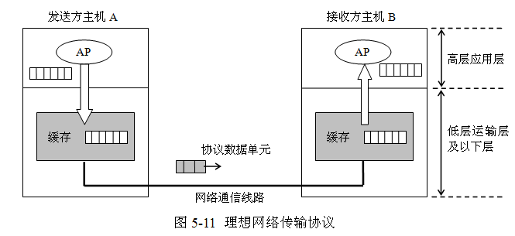
理想网络传输协议
当然这种理想网络是不存在的，之所以如此假设，是想从最简单的网络协议设计入手，再逐步增加实际网络应用中会存在的、需要网络协议解决的问题，最终设计出适用的网络协议

Slide 28
5.3.4 停-等协议
停-等（stop-wait）协议的基本思想是：
  在发送方每发送完一个协议数据单元后，就停止发送
    等待接收方的确认信息，并把所发送过的数据的副本保留下来
  若发送方从接收方收到的确认信息的肯定的
    例如ACK，则发送方按顺序接着发送下一个协议数据单元
  若收到的反馈信息是否定的，例如NAK
    则发送方就重新发送上次发送过的协议数据单元
  停-等协议符合数据双向交替（半双工）通信的模型

Slide 29
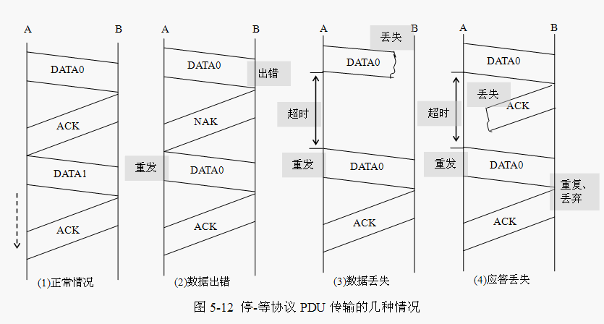
停-等协议PDU传输的几种情况
若接收方收到一个重复序号的协议数据单元，就可以判定其刚发送的确认信息丢失。 若在给定的时间没有收到确认，就说明出现丢失

Slide 30
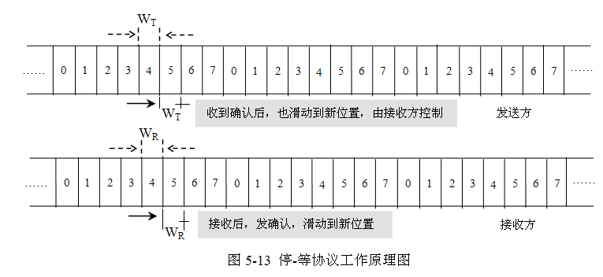
停-等协议工作原理图
停-等协议的算法 ：算法是解决问题的步骤，依据算法可以很容易的编写实现算法的程序，进行网络软件的设计

Slide 31
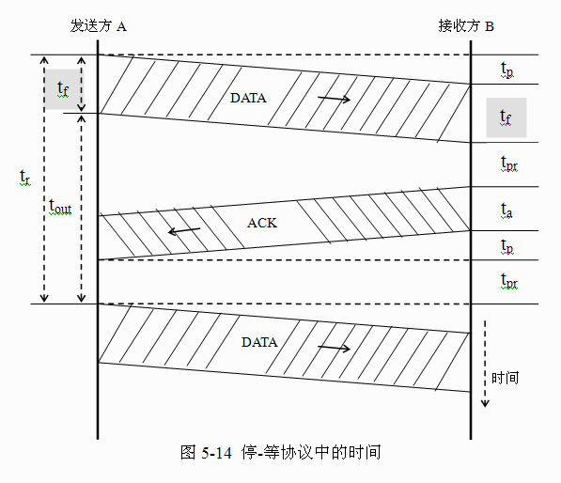
停-等协议效率的计算
停-等协议的信道利用率U：U＝t _{f}／t _{r}＝t _{f}／(t _{f}＋t _{out})＝t _{f}／(t _{f}＋2 t _{p})，若t _{f}为8μs，t _{p}为15ms，可以计算出U＝0.00027，可以看出停-等协议的信道效率很低

Slide 32
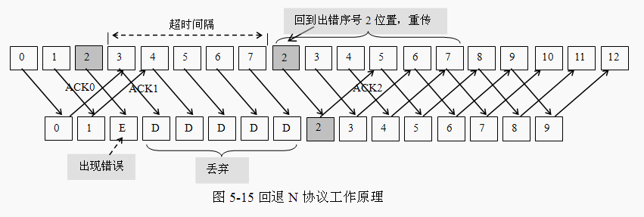
5.3.5 回退N协议
累计确认与捎带确认
回退N协议的基本原理是：
  发送方可以连续发送落在发送窗口中多个协议数据单元
  然后停止发送，等待接收方的确认
  这时发送窗口大于1

Slide 33
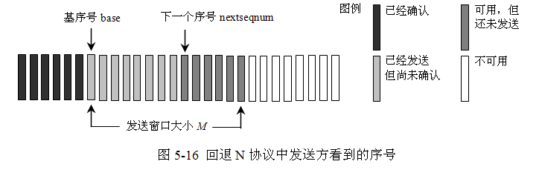
回退N协议分析
可以将回退N协议的序号范围划分为四个部分

Slide 34
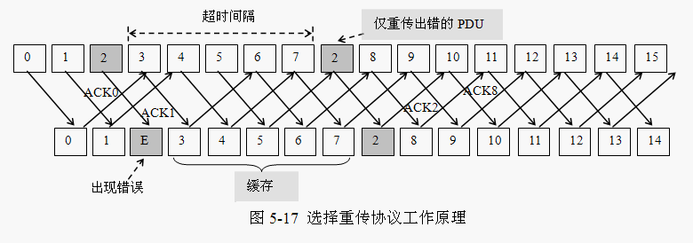
5.3.6 选择重传协议
人们考虑是否可以让接收方把所有收到的数据单元都接收下来，若发生差错，只重新传输出现差错涉及到序号的数据单元，以提高传输效率
  减少不必要的重传，这就是选择重传协议的基本思路

Slide 35
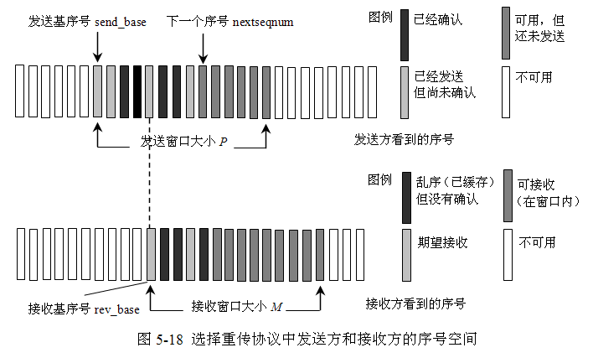
选择重传协议分析

Slide 36
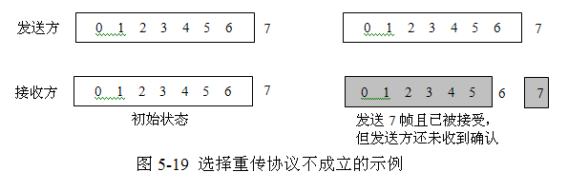
选择重传协议不成立的示例
可能会出现的问题是，传送给接收方的ACK0—ACK6全部丢失了

Slide 37
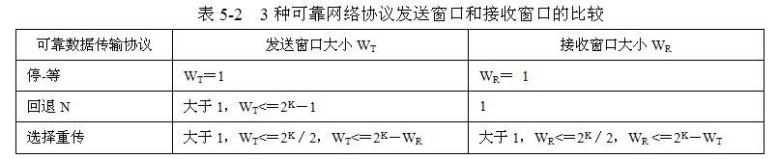
5.3.7 3种可靠数据传输协议的比较
停-等协议的两个窗口的值均为1
回退N协议需要满足Wr＋Wt <＝2^{K}，若不能满足，则滑动窗口协议不能成立
对选择重传协议，接收窗口的值应满足Wr<＝2^{K}／2，若大于此值，没有什么用处
滑动窗口协议讲的是发送窗口在接收窗口的控制下滑动，只有接收窗口向前滑动，同时也向发送方发送了确认信息后，发送窗口收到确认信息后，才会向前滑动

Slide 38
5.4 拥塞控制
5.4.1 拥塞控制概述
5.4.2 与拥塞控制有关的因素
5.4.3 流量控制与拥塞控制
5.4.4 拥塞控制原理
5.4.5 网络拥塞控制机制

Slide 39
5.4.1拥塞控制概述
拥塞是不可避免的，但拥塞是要控制的
  在某段时间，如果在某一层协议的执行过程中，对网络中的某一资源的需求超过了该资源所能够提供的可用部分，则表明这一资源在该段时间产生了拥塞
  造成拥塞的4个主要原因
  出现资源拥塞的条件可用公式描述为：
  ∑对资源的需求＞ ∑可用资源

Slide 40
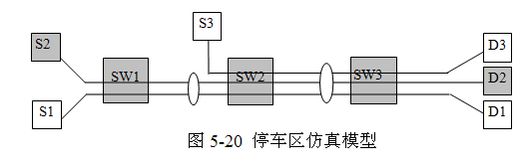
5.4.2 与拥塞控制有关的因素
规模 、最优性 、公平系数 、健壮性
容易实现、仿真结构描述、节点传输模型

Slide 41
5.4.3 流量控制与拥塞控制
流量控制是对一条通信路径上的流量进行控制，其目的是保证发送者的发送速度不超过接收者的接收速度
  流量控制只涉及一个发送者和一个接收者，涉及到两个节点
  流量控制是局部控制
拥塞控制是对整个通信子网的流量进行控制，其目的是保证通信子网的流量与资源相匹配，不出现系统性能恶化、甚至崩溃的局面
  涉及到网络中多个节点（主机、路由器、交换机）
  拥塞控制是全局控制

Slide 42
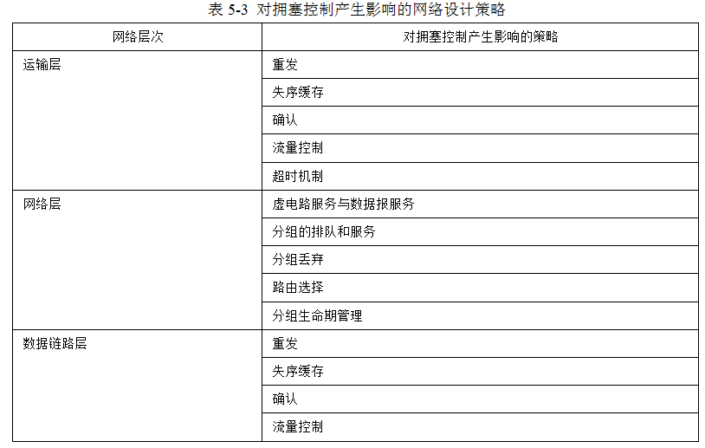
对拥塞控制产生影响的网络设计策略

Slide 43
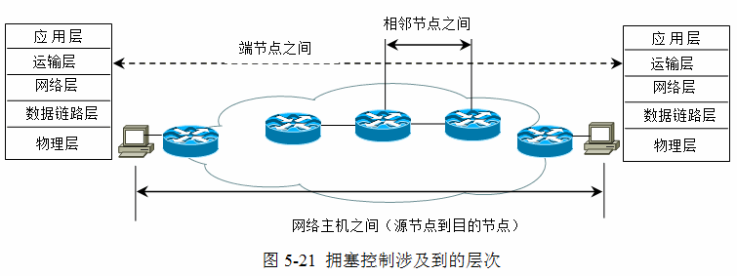
拥塞控制涉及到的层次
拥塞控制涉及到的层次有数据链路层、网络层和运输层

Slide 44
5.4.4 拥塞控制原理
理论上说，拥塞控制有两类方法：
  开环控制；闭环控制
  开环的基本思想是：
    通过良好的设计，避免拥塞问题的出现，力求网络在工作时不会发生拥塞，事先将有关发生拥塞的因素考虑周到
  闭环是建立在反馈环路基础上的方法，在计算机网络中常采用闭环控制方法。基本思想是：
    通过反馈控制，在工作过程中动态控制拥塞

Slide 45
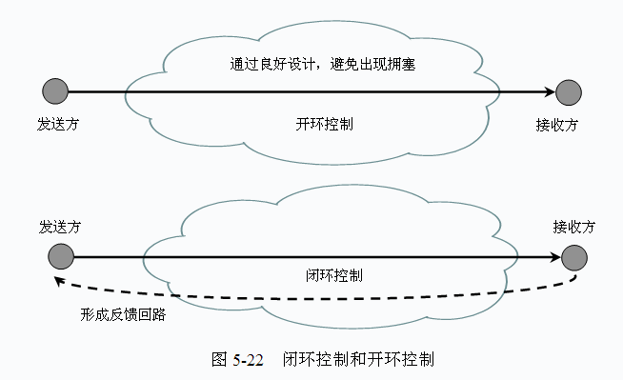
闭环控制和开环控制

Slide 46
目前常用的闭环拥塞控制方法
第一种是采用闭环反馈回路
  把拥塞信息反馈给源节点，调节源节点发送数据的速率
第二种是在协议包中设计拥塞控制位或字段
  把拥塞控制信息放在协议字段中，协议包在传输过程中经过节点时，节点会知道网络中的拥塞情况
第三种是由网络中的节点
  例如路由器周期地产生一些协议包，告知或询问网络中的拥塞情况

Slide 47
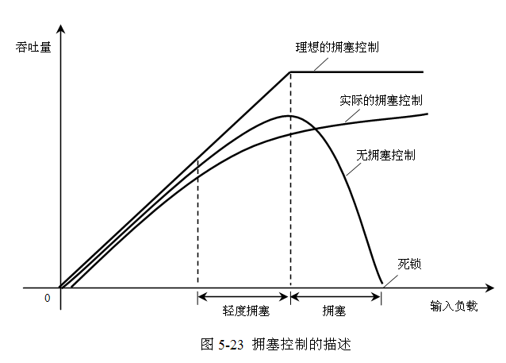
拥塞控制描述
为了清晰标出理想拥塞控制、无拥塞控制和实际拥塞控制3个曲线，在图中坐标0处将3个曲线画出一些间距

Slide 48
拥塞控制所起的作用
吞吐量
理想的拥塞控制
实际的拥塞控制
无拥塞控制
死锁（吞吐量 = 0）
输入负载
0
轻度
拥塞
拥塞

Slide 49
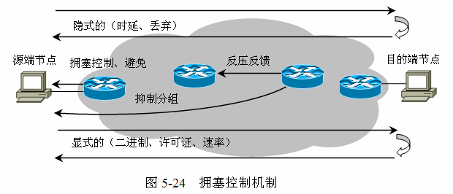
5.4.5 网络拥塞控制机制
反压反馈 、隐式拥塞控制 、显式拥塞控制 、连接接纳控制(CAC) 、基于许可证方法 、通信量整形 、负载丢弃 、拥塞抑制PDU 、基于窗口的拥塞控制 、基于速率的流量控制 、ATM网络中基于速率的拥塞控制

Slide 50
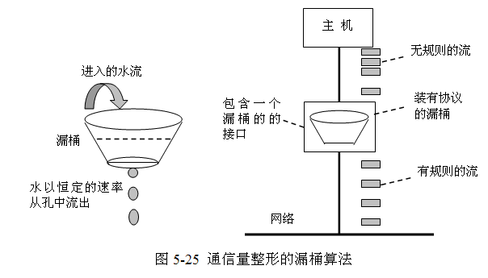
通信量整形
连接接纳控制CAC控制方法属于开环方法，也称为拥塞预防方法
基于许可证方法 ，类似于对教室里听课人数的限制
通信量整形调整数据传输的平均速率、平缓通信量突发性

Slide 51
5.5 因特网中的运输层协议
5.5.1 因特网运输层协议概述
5.5.2 运输层的端口

Slide 52
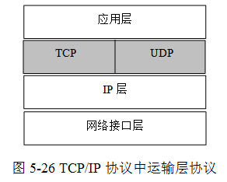
5.5.1 因特网运输层协议概述
需要明白因特网运输层协议有两个的原因
  TCP/IP协议簇的运输层协议满足不同的网络应用
  TCP协议和UDP协议

Slide 53
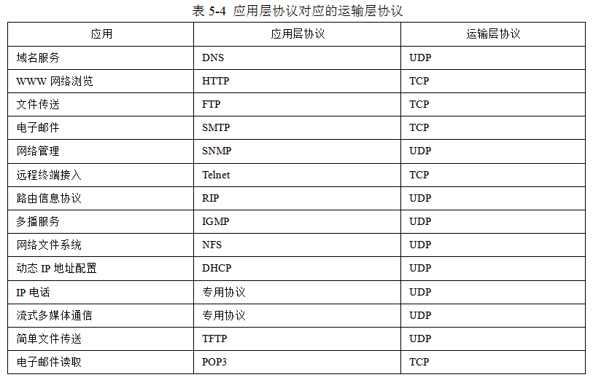
应用层协议对应的运输层协议

Slide 54
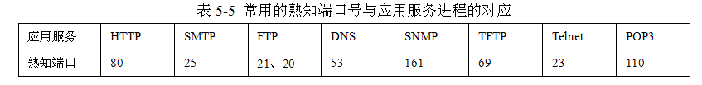
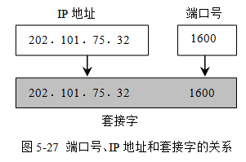
5.5.2 运输层的端口
端口在运输层与应用层的接口处，在运输协议数据单元TPDU中包含源端口号和目的端口号两个字段
依据OSI的描述，端口就是运输服务访问点TSAP
运输层的端口号用于区分不同的应用进程
套接字的结构

Slide 55
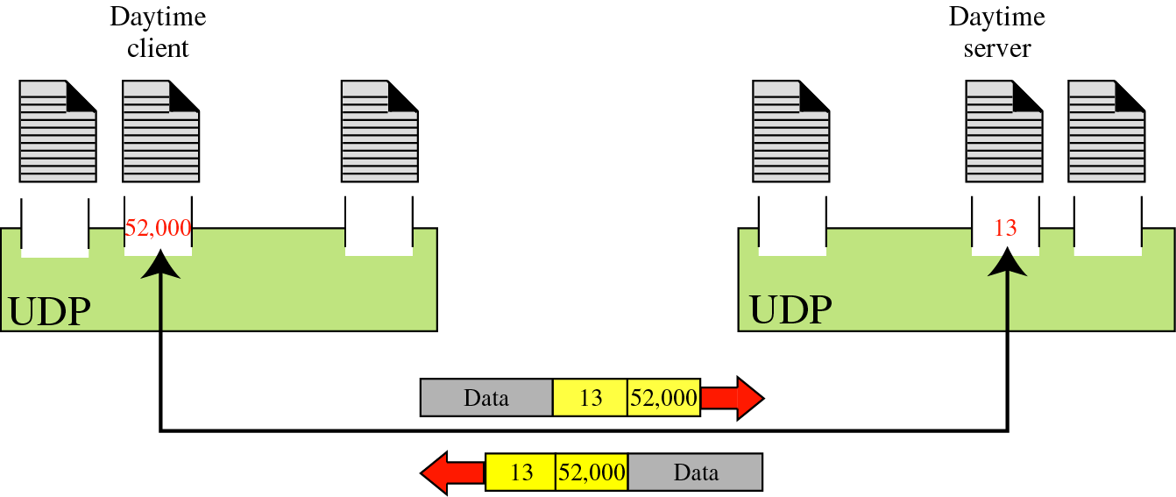
UDP的端口号(Port Numbers)
应用进程之间的联系通过套接字

Slide 56
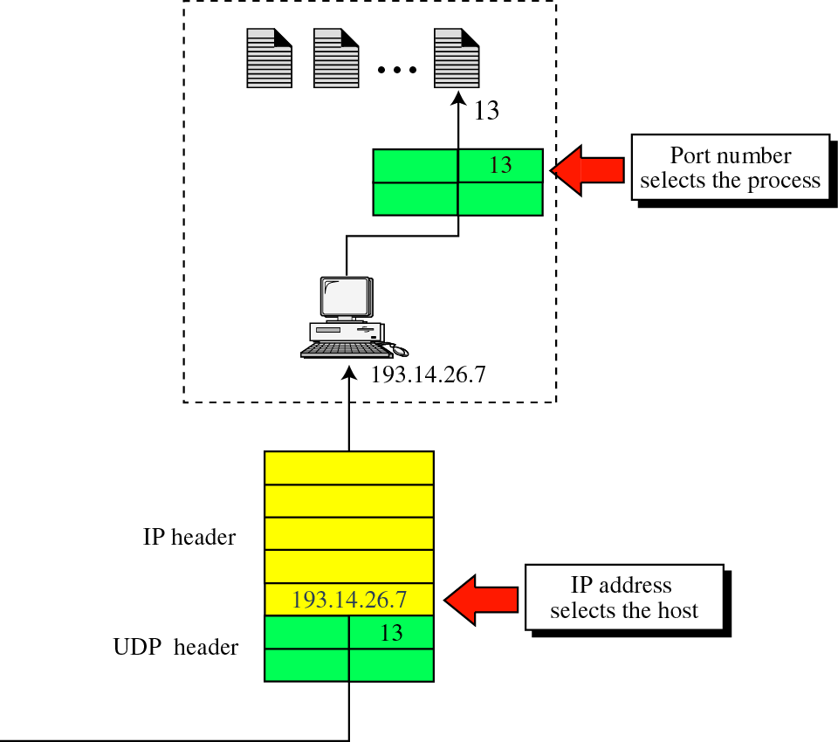
IP 地址与端口号的比较与联系

Slide 57
5.6 用户数据报协议
5.6.1 UDP的特点与作用
5.6.2 UDP的协议格式
5.6.3 UDP的校验和

Slide 58
5.6.1 UDP的特点与作用
UDP的特点与作用
  用户数据报协议UDP是TCP/IP协议簇中的无连接的运输层协议，只在IP数据报服务上增加很少的功能
  UDP协议提供了端口号字段，可以实现应用进程的复用和分用
  UDP协议也提供了校验和计算，可以实现包括伪协议头和UDP用户数据报的校验
    这里说的伪协议头，是讲校验计算的范围包括了网络层IP数据报的一部分内容

Slide 59
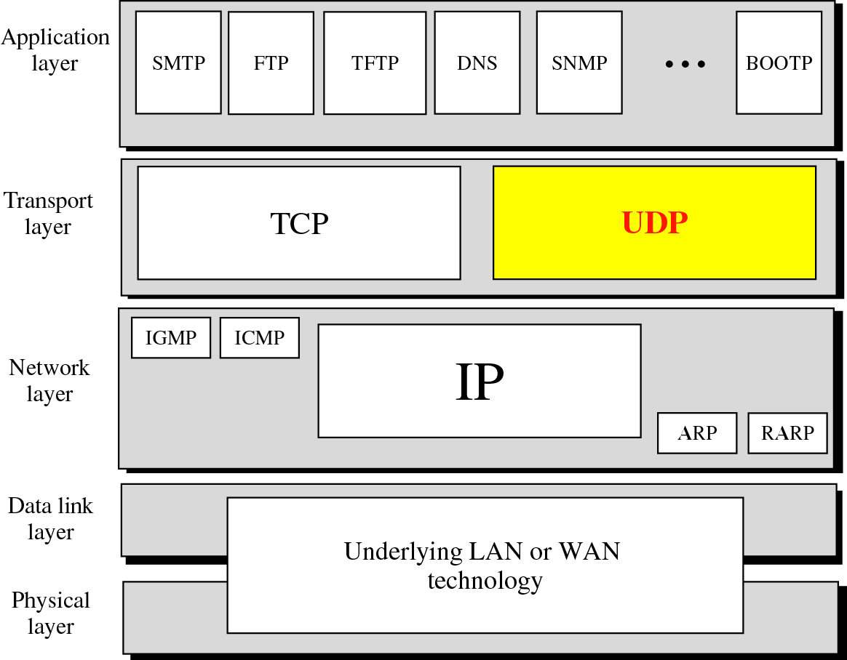
UDP的位置

Slide 60
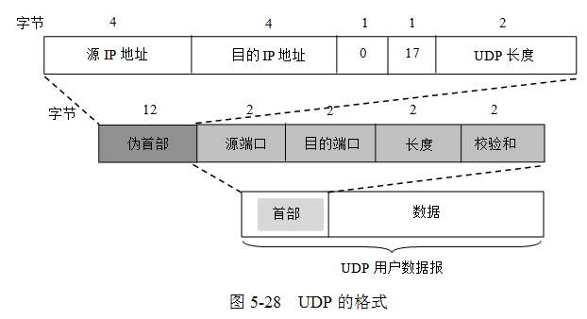
5.6.2 UDP的协议格式
UDP的首部很简单
  只有8个字节开销，由4个字段组成，每个字段都是两个字节

Slide 61
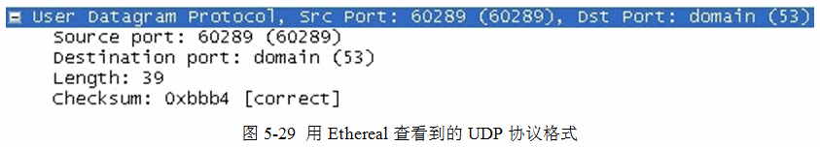
用Ethereal查看到的UDP协议格式
UDP协议首部的字段如下：
1）源端口，指16位的源端口号
2）目的端口号，指16位的目的端口号
3）长度，指UDP用户数据报的长度
4）校验和，指将首部和数据部分一起检验，也包含伪首部

Slide 62
5.6.3 UDP的校验和
UDP校验和的计算方法比较特别
  在计算校验和时要在UDP数据报之前增加12个字节的伪首部，所以称为伪首部是因为它并不是UDP真正的首部，只是在计算校验和时使用
伪首部临时与UDP用户数据报连接在一起，形成临时的用户数据报，按照这个临时的UDP用户数据报计算出校验和
  UDP的校验和是把首部和数据部分一起检验
伪首部的第1、2个字段涉及到网络层IP分组中的IP地址字段内容。原因有两个：
  一是与应用进程联系套接字包含两个网络地址，即端口号和IP地址
  二是UDP是无连接的，需要增强UDP的可靠性

Slide 63
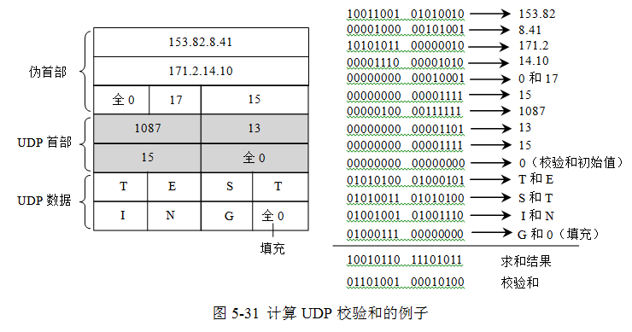
计算UDP校验和的例子

Slide 64
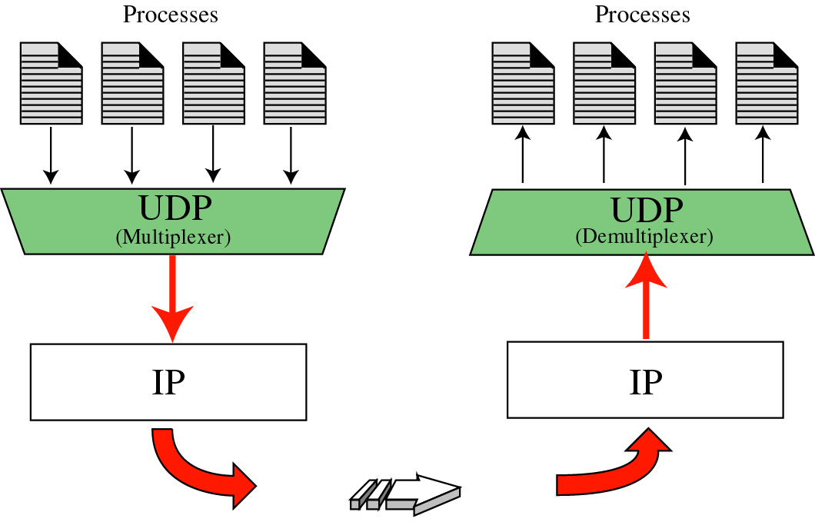
UDP的复用和分用

Slide 65
5.7 传输控制协议（TCP）
5.7.1 TCP的功能描述
5.7.2 TCP报文段的格式
5.7.3 TCP连接与控制管理
5.7.4 TCP流量控制和拥塞控制
5.7.5 TCP的重传机制

Slide 66
5.7.1 TCP的功能描述
TCP协议的功能是屏蔽下面通信子网的差异
  TCP是最复杂的运输层协议
    这体现了TCP/IP协议把复杂留在端系统，尽量使通信子网简单的设计思想
  TCP协议采用字节流传输数据
    传输的数据按字节编号
  由于采用双向同时传输
    采用捎带确认和累计确认，不用专门发送确认报文段，提高了传输效率
  TCP协议支持超时机制
    用确认和超时重传确保可靠传输

Slide 67
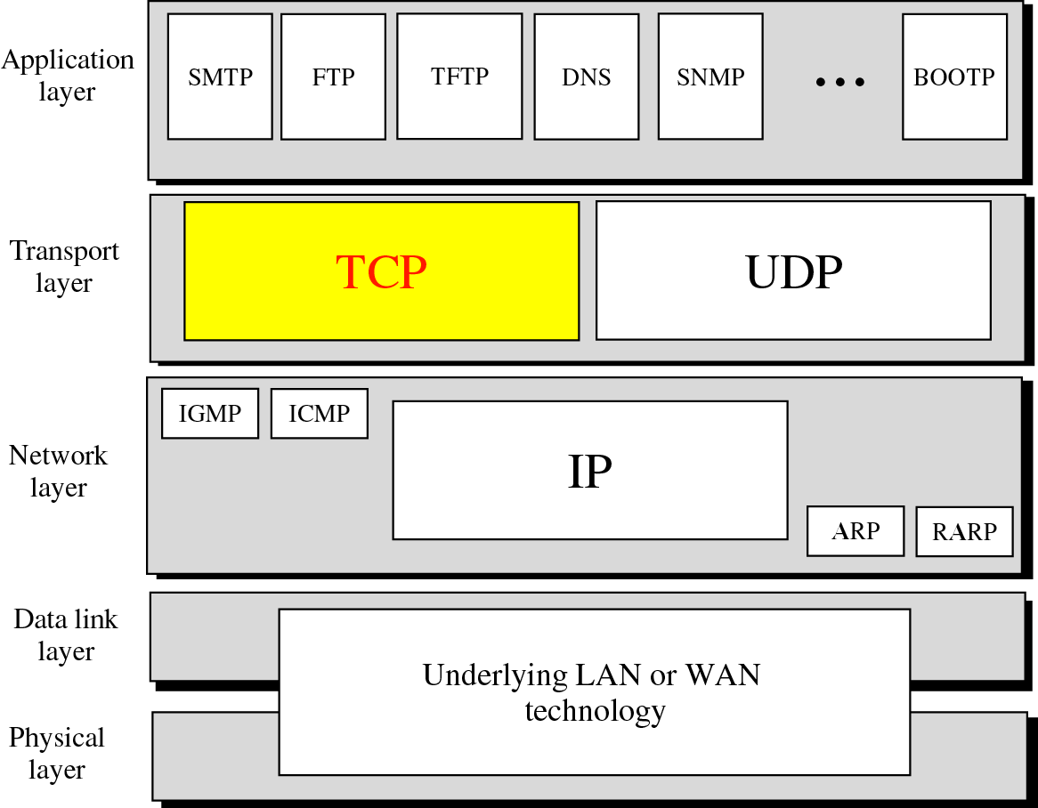
TCP的位置

Slide 68
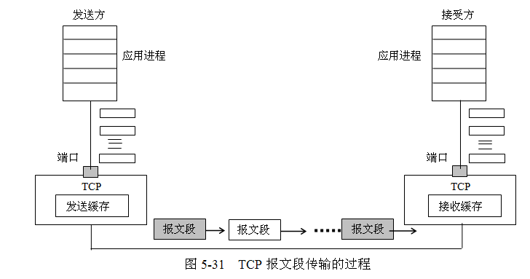
TCP报文段传输的过程

Slide 69
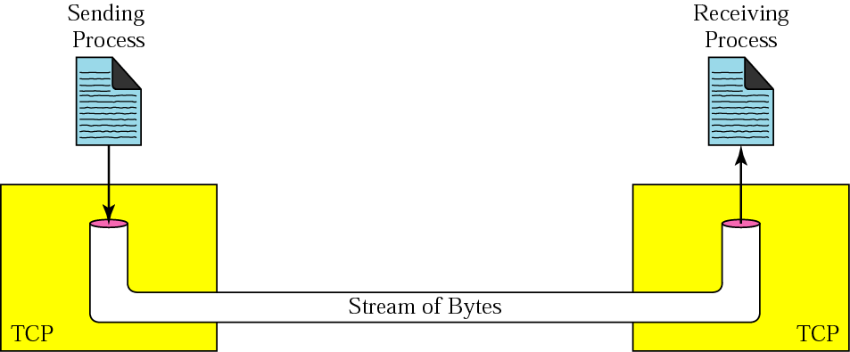
TCP的流交付

Slide 70
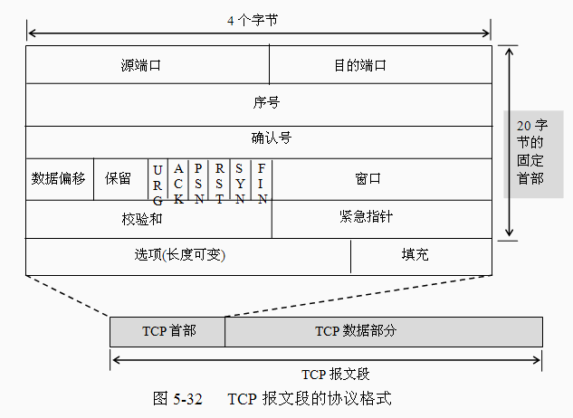
5.7.2 TCP报文段的格式
协议首部的固定部分有20个字节，首部中各字段的设计体现了TCP协议的全部功能，协议首部的固定部分后面为选项部分，可以是4N个字节

Slide 71
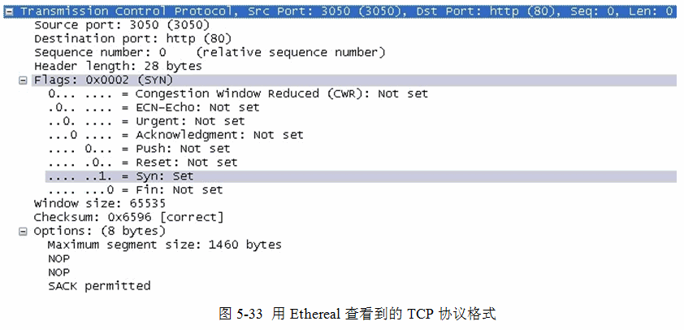
用Ethereal查看到的TCP协议格式

Slide 72
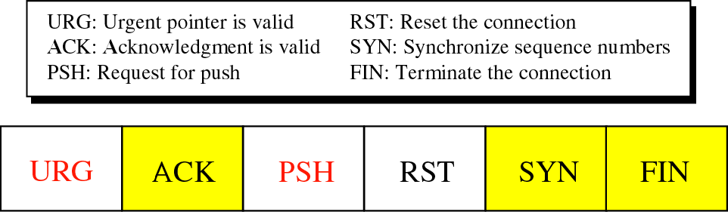
TCP的控制位（Control field）

Slide 73
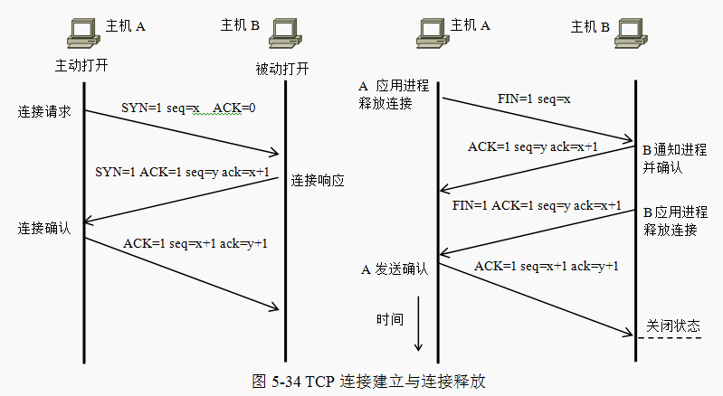
5.7.3 TCP连接与控制管理
运输连接有三个阶段：
  连接建立；数据传输；连接释放
  TCP连接与控制管理确保运输连接过程能够正常进行

Slide 74
5.7.4 TCP流量控制和拥塞控制
TCP协议中的流量控制是通过协议数据单元中的接收窗口字段
  该字段给出接收方的接收缓冲区当前可用的字节数
发送方可以发送报文段的字节数还与拥塞窗口有联系，拥塞窗口是由发送方根据自己估计的网络拥塞程度设置的，是来自发送方的流量控制和拥塞控制
  在实际应用时取两个窗口中的最小值作为发送方可以发送的字节数，满足下面公式：
发送窗口上限值＝Min[rwnd, cwnd ]

Slide 75
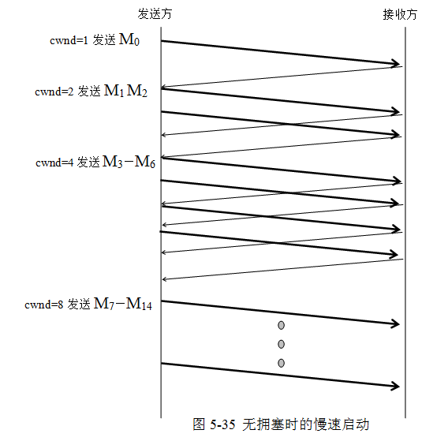
TCP拥塞控制
1999年在RFC 2581中给出了用于拥塞控制的4种算法：
  慢开始；拥塞避免；快重传；快恢复

Slide 76
TCP中采用的拥塞控制策略
拥塞避免算法的设计思路是
  拥塞窗口值超过阈值以后，按线性规律增加（加性增）拥塞窗口值，即每经过一个往返时延RTT，拥塞窗口增加一个MSS的大小，使拥塞窗口缓慢增大
拥塞的判断方法是
  发送方没有按时收到ACK，或是收到了重复的ACK
    此时需要把慢速启动门限值快速下降（乘性减），设置为出现拥塞时发送窗口值的一半
  然后把拥塞窗口值重新设置为1MSS，开始新一轮的慢速启动算法

Slide 77
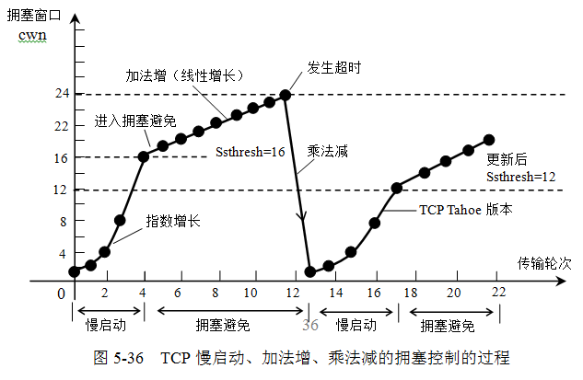
TCP慢启动、加法增、乘法减的拥塞控制过程

Slide 78
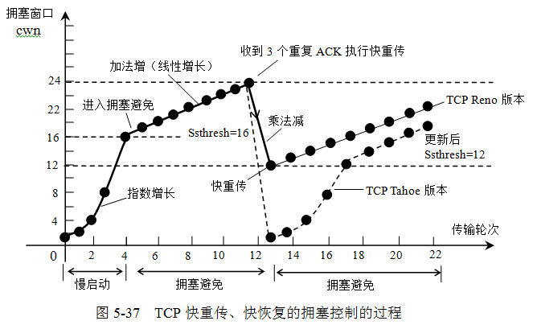
TCP快重传、快恢复的拥塞控制的过程

Slide 79
5.7.5 TCP的重传机制
若在传输过程中出现错误，发送方就要重传数据单元
  TCP在每发送一个报文段时，同时为该报文段设置一次计时器，即启动超时机制
若在给定的时间间隔内没有收到确认，就需要重传该报文段
超时控制的时间间隔值的设置是比较重要和复杂的问题
TCP的重传机制采用自适应算法

Slide 80
5.8网络服务质量
5.8.1 网络服务质量概述
5.8.2 调度和管制机制
5.8.3 综合服务
5.8.4 区分服务
5.8.5 多协议标记交换

Slide 81
5.8.1 网络服务质量概述
网络服务质量用于提供不同的网络应用数据传输
  QoS可以用基本的性能指标描述
    例如带宽（吞吐量）、时间延迟、抖动、分组丢失、实用性、差错率、连接建立时间、故障检测和改正时间等。
  QoS要实现对带宽、延迟、抖动、分组丢失的控制和管理，可以根据不同的服务策略对网络中传输的分组区别对待，构成区别服务体系结构，在相同类型分组通过给定接口时，都提供同样的处理
  QoS的综合目标就是：
    为网络中传输的分组提供可预测的服务层次

Slide 82
5.8.2 调度和管制机制
“调度”是指
  排队的规则
“管制”是指
  对数据流进行控制
  对数据流进行管制的指标有：
    平均速率；峰值速率；突发长度。
在控制队列中的最大时延应用中
  采用将漏桶机制与加权公平排队结合的方法

Slide 83
5.8.3 综合服务
IntServ（Integrated service）的主要特点有两个：
  资源（链路带宽、缓存空间）预留，路由器需要知道不断出现的会话已经预留的资源情况
  呼叫建立，在源站到目的站之间经过的每一个路由器预留足够的资源
IntServ在源端对传输的分组进行处理，这种处理会在源端到目的端的路径上维持
  实现端到端的QoS，需要分组传输路径上的每一台网络设备（交换机、路由器）都参与QoS工作

Slide 84
5.8.4 区分服务
DiffServ体系结构，其要点是
  在路由器中增加区分服务功能，尽量不改变网络的基础结构，复杂的分类、标记、处理和整形操作只需要在网络的边界或主机中实现
  网络资源按照服务提供策略分配给数据流
DiffServ将IPv4分组头中8bit服务类型字段TOS和IPv6中的通信量类字段COS重新定义为区分服务字段DS
  利用DS字段值的不同表示不同等级的服务质量

Slide 85
5.8.5 多协议标记交换
MPLS具有四个特殊功能：
  ①支持面向连接的服务质量；②支持流量工程，平衡网络负载；③支持虚拟专用网VPN；④支持多种网络协议。2001年MPLS成为因特网的建议标准
MPLS的思路是
  在每个分组的头部增加一个称为标签的MPLS字段。分组在网络中的路由转发依据交换标签进行，将标签做成路由转发表中一个索引值，通过对表的查询可以较快完成路由过程，也容易实现在路径经过的节点上预留资源
当数据包要退出MPLS网络时，数据包被解开封装，继续按照IP包的路由方式到达目的地

Slide 86
5.9 小结
运输层为高层用户屏蔽了下面通信子网（网络核心）的细节，把尽力交付的不可靠的网络服务演变成为支持网络应用可靠的网络服务
运输层除了要为应用进程提供复用和分用，还要为应用报文提供差错检测，包括传输数据出错、传输数据丢失、应答数据丢失、重复、失序、超时等，运输协议要为端系统提供流量控制，并对尽力交付的网络提供拥塞控制等。还有连接建立与连接释放、连接控制和序号设置等
网络协议设计的目的是实现网络中的可靠数据传输RDT（reliability data transfer），对网络协议的描述可以通过滑动窗口协议，也可以使用有限状态机方法
拥塞控制方法有：连接接纳控制CAC；基于许可证方法；通信量整形（traffic shaping）；负载丢弃；拥塞抑制；基于窗口的拥塞控制；基于速率的拥塞控制。讨论了ATM网络中基于速率的拥塞控制
TCP/IP协议簇的运输层协议有两个:即TCP协议和UDP协议
QoS（Quality of Service）是为了实现持续的、可以预测和可靠的网络传输服务

